Slide 1
조합

Slide 2
조합(Combination)이란?
: n개의 값 중에서 r 개의 숫자를 순서를 고려하지 않고 나열한 경우의 수
순서를 따지지 않음 → (1,2) = (2,1)
중복을 허용하지 않음
ex) 1,2,3 중 2개 뽑기
→ 6개 → 3개
순열 | 조합
(1,2) (1,3) (2,1) (2,3) (3,1) (3,2) | (1,2) = (2,1) (3,2) = (2,3) (3,1) = (1,3)

Slide 3

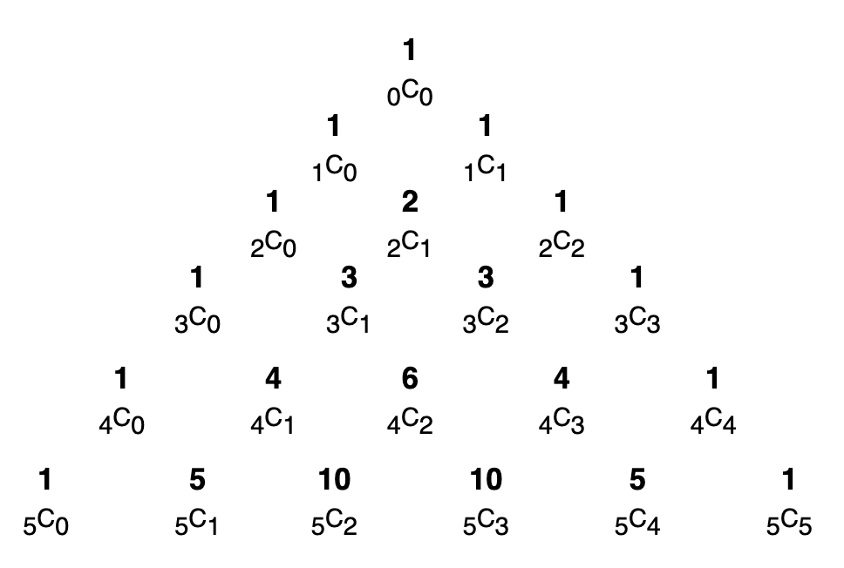
조합 수식
nCr | nCr = n-1Cr-1 + n-1Cr
ex) 1,2,3 중 2개 뽑기 → 3C2 | 파스칼의 삼각형 공식 점화식 : 어떤 함수를 자신과 똑같은 함수를 이용해서 나타내는 것 → 즉, 재귀함수를 갖는 알고리즘 만 점화식으로 표현 할 수 있음
순열 | 조합
(1,2) (1,3) (2,1) (2,3) (3,1) (3,2) | (1,2) = (2,1) (3,2) = (2,3) (3,1) = (1,3)
재귀함수 : 함수내에서 자기 자신을 호출하여 반복되는 함수

Slide 4
for문으로 구현
nCr → 원소 n개 중에서 r개를 뽑는 모든 경우(순서 X)
원소 n개가 들어 있는 배열에 대해 r개의 for문을 통해 원소를 선택하는 과정을 구현
ex ) 12C3
int list[12] = {1, 2, 3, 4, 5, 6, 7, 8, 9, 10, 11, 12};
for(int i=0; i<=11; i++) {
for(int j=i+1; j<=11; j++) { // 중복된 경우는 처리할 필요가 없으니, j는 i+1부터
for(int k=j+1; k<=11; k++) { // 중복된 경우는 처리할 필요가 없으니, k는 j+1부터
// {i,j,k} 를 선택
}
}
}

Slide 5
재귀함수로 구현
: 함수내에서 자기 자신을 호출하여 반복되는 함수
nCr = n-1Cr-1 + n-1Cr → 뽑은 경우와 뽑지 않은 경우로 나뉨
int combination(int n, int r)
{
if(n == r || r == 0)
return 1;
else
return combination(n - 1, r - 1) + combination(n - 1, r);
}
nCn nC0

Slide 6
#include <iostream>
#include <vector>
using namespace std;
void Combination(vector<char> arr, vector<char> comb, int r, int index, int depth)
{
if (r == 0) // 다 뽑았을 때
{
for(int i = 0; i < comb.size(); i++)
cout << comb[i] << endl;
}
else if (depth == arr.size()) // r이 0 이 되지 않은 경우 → 조합의 경우들 중 하나가 될 수 없는 케이스
{
return;
}
else
{
// arr[depth] 를 뽑은 경우
comb[index] = arr[depth];
Combination(arr, comb, r - 1, index + 1, depth + 1);
// arr[depth] 를 뽑지 않은 경우
Combination(arr, comb, r, index, depth + 1);
}
}

Slide 7
int main()
{
vector<char> vec = {'a', 'b', 'c', 'd', 'e'}; // n = 5
int r = 3;
vector<char> comb(r);
Combination(vec, comb, r, 0, 0); // {'a', 'b', 'c', 'd', 'e'}의 '5C3' 구하기
return 0;
}

Slide 8
추가
STL을 이용한 조합
https://ansohxxn.github.io/algorithm/combination/
백트래킹을 이용한 조합
https://velog.io/@soyeon207/%EC%95%8C%EA%B3%A0%EB%A6%AC%EC%A6%98-%EC%A1%B0%ED%95%A9-Combination
DFS를 활용한 재귀문
https://velog.io/@sjoonb/%EC%95%8C%EA%B3%A0%EB%A6%AC%EC%A6%98-%EC%A1%B0%ED%95%A9-%EC%A4%91%EC%B2%A9-%EB%B0%98%EB%B3%B5%EB%AC%B8-%EB%8C%80%EC%B2%B4%ED%95%98%EA%B8%B0

Slide 10
중복 조합

Slide 11
중복 조합(combination with repetition)이란?
: 서로 다른 n개에서 중복을 허락하여 r개를 택하는 조합
조합(nCr) | 중복 조합(nHr)
순서를 따지지 않음 → (1,2) = (2,1) 중복을 허용하지 않음 ex) 1,2,3 중 2개 뽑기 (1,2) (1,3) (2,3) → 3개 | 순서를 따지지 않음 → (1,2) = (2,1) 중복을 허용함 ex) 1,2,3 중 2개 뽑기 (1,1) (1,2) (1,3) (2,2) (2,3) → 5개 (3,3)

Slide 12
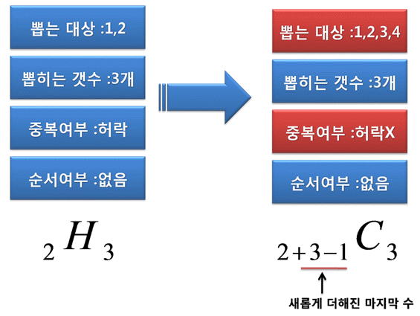
중복 조합 수식(nHr = n+r-1Cr)
1,2중 중복을 허용하여 3개 뽑기 (2H3)
(111) (112) (122) (222)
(123) (124) (134) (234)
+0
+1
+2
nHr = n+r-1Cr

Slide 13
재귀 함수로 구현
comb
arr
a
b
c
[0] [1] [2]
[0] [1] [2]
: 조합에서 쓰인 nCr = n-1Cr-1 + n-1Cr 이용
comb[index] = arr[depth];
Combination(arr, comb, r - 1, index + 1, depth + 1); // depth + 1 → 조합
Combination(arr, comb, r, index, depth + 1);
: 중복조합에서 쓰인 nHr = nHr-1 + n-1Hr 이용
comb[index] = arr[depth];
Combination(arr, comb, r - 1, index + 1, depth); // depth → 중복조합
Combination(arr, comb, r, index, depth + 1);

Slide 14
#include <iostream>
#include <vector>
using namespace std;
void Combination(vector<char> arr, vector<char> comb, int r, int index, int depth)
{
if (r == 0)
{
for(int i = 0; i < comb.size(); i++)
cout << comb[i] << " ";
cout << endl;
}
else if (depth == arr.size()) // depth == n
{
return;
}
else
{
comb[index] = arr[depth];
Combination(arr, comb, r - 1, index + 1, depth);
// arr[depth]를 뽑기로 결정. (중복 조합이므로 다음에 또 arr[depth ] 뽑을 수 있음)
Combination(arr, comb, r, index, depth + 1); // arr[depth]를 뽑지 않기로 결정. 이제 arr[depth + 1]
}
}

Slide 15
int main()
{
vector<char> vec = {'a', 'b', 'c'}; // n = 3
int r = 2;
vector<char> comb(r);
Combination(vec, comb, r, 0, 0); // {'a', 'b', 'c'}의 중복조합 '3H2' 구하기
return 0;
}

Slide 16
순열/조합

Slide 17

함수를 이용 순열
STL에 algorithm 헤더파일을 추가하면 함수를 통해서 순열을 구할수 있음
#include <algorithm>
함수에 벡터의 iterator 혹은 배열의 주소를 넣으면
다음 순열(1-2-3-4의 다음 순열은 1-2-4-3) 혹은 이전 순열(1-2-4-3의 이전 순열은 1-2-3-4)의 결과가 벡터나 배열에 적용 됨
- next_permutation
- prev_permutation
** 주의사항 **
원소들은 오름차순/내림차순으로 정렬되어있어야 함
보통 sort() 이용해 정렬 후 사용 함

Slide 18
next_permutation 함수
: 현재 나와 있는 수열에서 인자로 넘어간 범위에 해당하는 다음 순열을 구하고 true를 반환 함
다음 순열이 없다면(다음에 나온 순열이 순서상 이전 순열보다 작다면) false를 반환 함
// 첫번째 인자가 구하고자 하는 순열의 시작, 두번째 인자가 순열의 끝
bool next_permutation (BidirectionalIterator first, BidirectionalIterator last);
// 아래처럼 직접 비교함수를 넣어줘도 됨
bool next_permutation (BidirectionalIterator first, BidirectionalIterator last, Compare comp);
** 원소들은 오름차순으로 정렬 되어 있어야 함

Slide 19
#include <iostream>
#include <vector>
#include <algorithm>
using namespace std;
int main() {
// 1부터 4까지 저장할 벡터 선언
vector<int> v(4);
// 1부터 4까지 벡터에 저장(오름차순)
for (int i = 0; i < 4; i++) {
v[i] = i + 1;
}
// next_permutation을 통해서 다음 순열 구하기
do {
for (int i = 0; i < 4; i++) {
cout << v[i] << " ";
}
cout << '\n';
} while (next_permutation(v.begin(), v.end()));
return 0;
}
[ 구현결과 ]
1 2 3 4
1 2 4 3
1 3 2 4
...
4 2 3 1
4 3 1 2
4 3 2 1

Slide 20
prev_permutation 함수
: 현재 나와 있는 수열에서 인자로 넘어간 범위에 해당하는 이전 순열을 구하고 true를 반환 함
이전 순열이 없다면(다음에 나온 순열이 순서상 이전 순열보다 크다면) false를 반환 함
// 첫번째 인자가 구하고자 하는 순열의 시작, 두번째 인자가 순열의 끝
bool prev_permutation (BidirectionalIterator first, BidirectionalIterator last);
// 아래처럼 직접 비교함수를 넣어줘도 됨
bool prev_permutation (BidirectionalIterator first, BidirectionalIterator last, Compare comp);
** 원소들은 내림차순으로 정렬 되어 있어야 함

Slide 21
#include <iostream>
#include <vector>
#include <algorithm>
using namespace std;
int main() {
// 1부터 4까지 저장할 벡터 선언
vector<int> v(4);
// 4부터 1까지 벡터에 저장(내림차순)
for(int i=0; i<4; i++){
v[i] = 4-i;
}
// prev_permutation을 통해서 이전 순열 구하기
do{
for(int i=0; i<4; i++){
cout << v[i] << " ";
}
cout << '\n';
}while(prev_permutation(v.begin(),v.end()));
return 0;
}
[ 구현결과 ]
4 3 2 1
4 3 1 2
4 2 3 1
…
1 3 2 4
1 2 4 3
1 2 3 4

Slide 22
함수를 이용한 조합
- next_permutation
- prev_permutation
중복이 있는 원소들은 중복을 제외하고 순열을 만들어 줌
{0, 0, 1}과 같은 배열의 순열을 구한다면 중복을 제외한 {0, 0, 1}, {0, 1, 0}, {1, 0, 0}이 됨
→ 이를 이용해 조합(Combination)을 구할 수 있음
[ 방법 ]
전체 n개의 원소들 중에서 k개를 뽑는 조합(=nCk)을 구한다면 n개의 벡터 원소에 1을 k개 0을 나머지인 n-k개 집어넣어서 순열을 돌리고 1에 해당하는 인덱스만 가져오면 됨

Slide 23
next_permutation 함수
#include <iostream>
#include <vector>
#include <algorithm>
using namespace std;
int main() {
vector<int> s{ 1,2,3,4 };
vector<int>temp{ 0,0,1,1}; //오름차순
do {
for (int i = 0; i < s.size(); i++) {
if (temp[i] == 1)
cout << s[i] << ' ';
}
cout << endl;
} while (next_permutation(temp.begin(), temp.end()));
}
[ 구현 결과 ]
3 4 0011
2 4 0101
2 3 0110
1 4 1001
1 3 1010
1 2 1100
4C2

Slide 24
prev_permutation 함수
#include <iostream>
#include <vector>
#include <algorithm>
using namespace std;
int main() {
vector<int> s{ 1,2,3,4 };
vector<int>temp{ 1,1,0,0}; //내림차순
do {
for (int i = 0; i < s.size(); i++) {
if (temp[i] == 1)
cout << s[i] << ' ';
}
cout << endl;
} while (prev_permutation(temp.begin(), temp.end()));
}
[ 구현 결과 ]
1 2 1100
1 3 1010
1 4 1001
2 3 0110
2 4 0101
3 4 0011
4C2

Slide 25
끝

